Slide 1
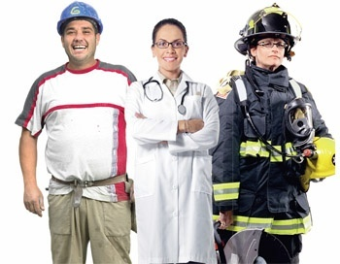
НАЙТИ СЕБЯ
Час общения, посвященный профессиональному самоопределению
Самое воспитание, если желает счастья человеку, должно воспитывать его не для счастья, а приготовлять к труду жизни.
К.Д. Ушинский

Slide 2
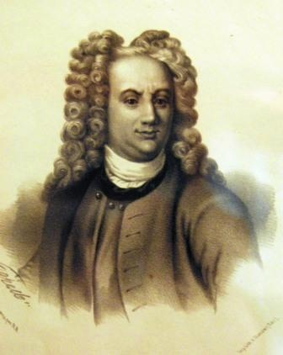
Оцени профессии распределение профессий, предложенное в VIII в. русским историком и государственным деятелем В.Н. Татищевым
Нужные науки(образование, здравоохранение, экономика, право);
Полезные науки(сельское хозяйство, физика, биология, математика);
Щегольские, или увеселяющие науки (литература и искусство);
Тщетные науки (алхимия, астрология);
Вредительские науки (колдовство)

Slide 3

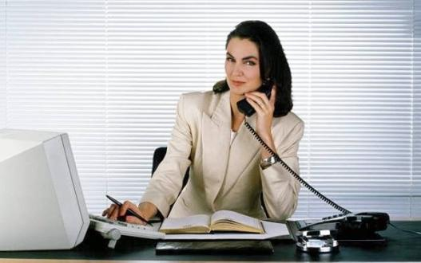
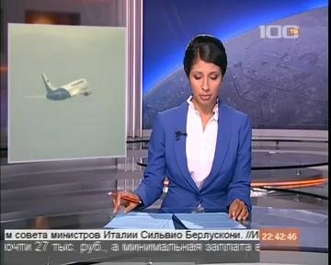
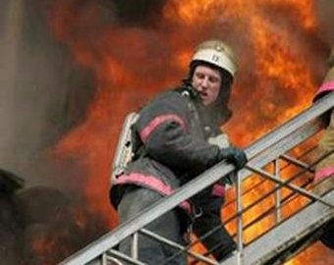
Классификация профессий по предметам труда
1. ЧЕЛОВЕК –ПРИРОДА
2.ЧЕЛОВЕК –ТЕХНИКА
3. ЧЕЛОВЕК –ЧЕЛОВЕК
4. ЧЕЛОВЕК – ЗНАКОВАЯ СИСТЕМА
5. ЧЕЛОВЕК –ХУДОЖЕСТВЕННЫЙ ОБРАЗ

Slide 4
«Самый лучший выбор»
№ 1
№ 2
№ 3
надо
надо
надо
хочу
могу
хочу
могу
хочу
могу
Работа должна быть в радость (хочу)
Вы должны обладать набором профессионально важных для этой работы качеств интеллектуальных, физических, психологических (могу)
Профессия должна пользоваться спросом на рынке труда(надо)

Slide 5
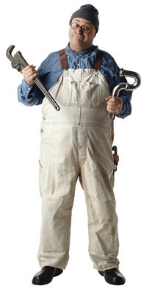
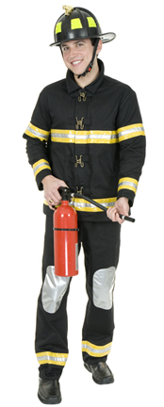
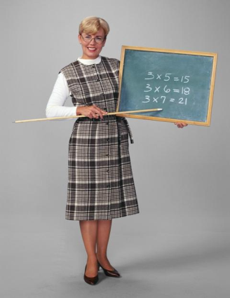


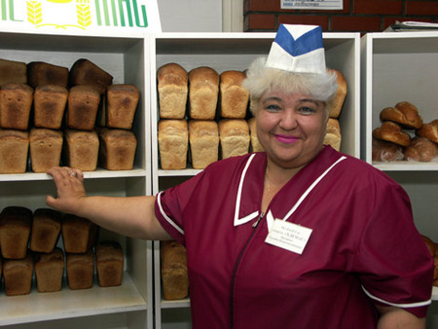
Пресс-конференция
«Профессии, которые мы выбираем»

Slide 6

Фармацевтическая компания «Эталон»
Эталон

Slide 7

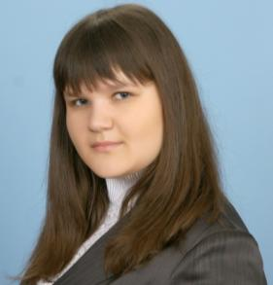
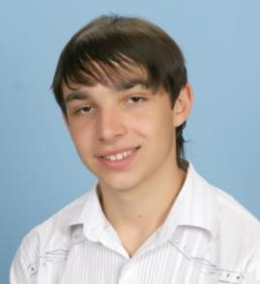
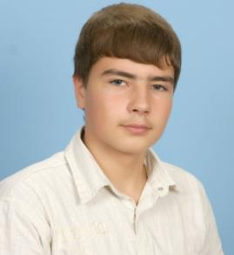
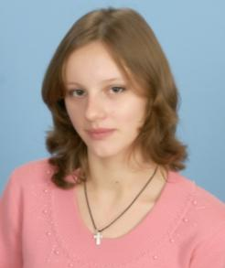
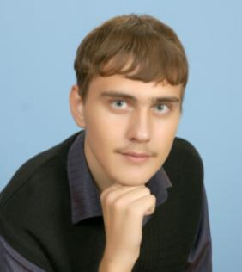
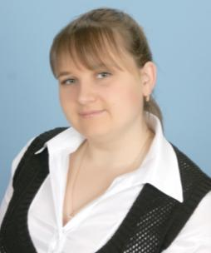
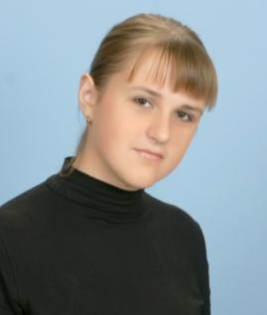
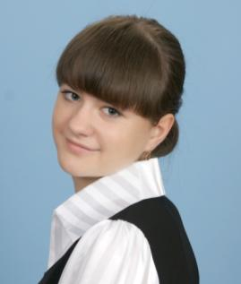
Логистик специалист, отвечающий за транспортировку грузов, их хранение, налаживает связи с производителем
Юрисконсульт защитник интересов учреждения
в судебных и других инстанциях
Провизор специалист с высшим фармацевтическим образованием (хранение, продажа лекарственных препаратов изготовление лекарственных форм)
Бренд-менеджер руководит продажей товаров, занимается раскруткой торговой марки, рекламой
Менеджер по продажам (посредник между производителем и потребителем товара) Формирование ассортимента; переговоры с поставщиками; определение размеров скидок.
Главный бухгалтер
работа со счетами, накладными платёжными поручениями
Контролер-кассир пополнение ассортимента товаров, их сохранность, правильность эксплуатации контрольно-кассовой машины, пробивает чек, выдаёт сдачу
Водитель перевозит грузы и людей, проверяет исправность машины

Slide 8



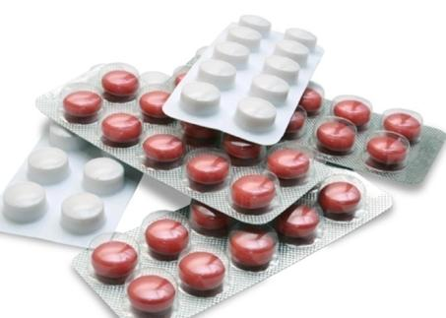
Для нашей фирмы «Эталон»
Интересы клиента самый главный закон
Только у нас, только для Вас
Высокое качество за умеренную цену

Slide 9

Ac probavit FIDUS

Slide 10

Наша компания называется «Ac probavit FIDUS”. В переводе с латыни это значит «Надёжно и Проверено». Мы решили так назвать ее, потому что собираемся тщательным образом проверять свою продукцию.
Вот бренд нашей компании. На нем изображена протянутая рука. У большинства это ассоциируется с помощью. Мы обязуемся помогать людям по мере возможностей.

Slide 11

Кредо нашей компании «Надёжно и Проверено».

Slide 12
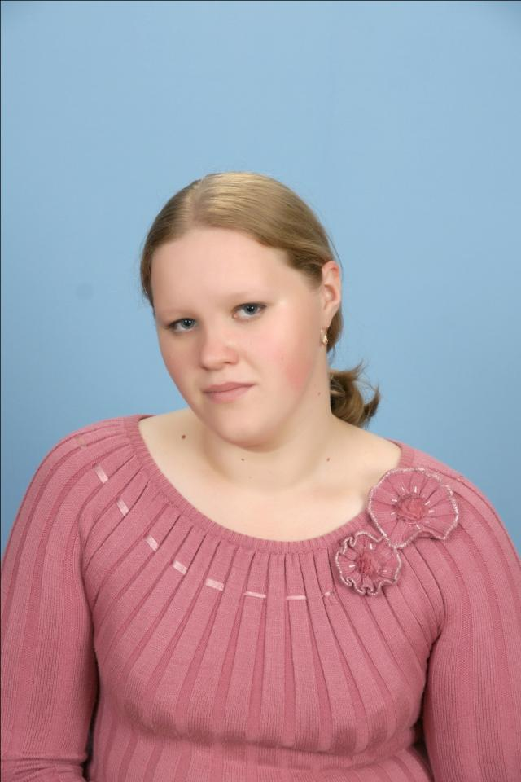

Провизор.
Провизор – это человек с высшим фармацевтическим образованием. Он работает в сфере производства, хранения и продаже лекарственных препаратов. На эту должность мы назначили Дербенёву Ольгу. Она очень внимательный и приятный человек. Имеет хорошую память.

Slide 13
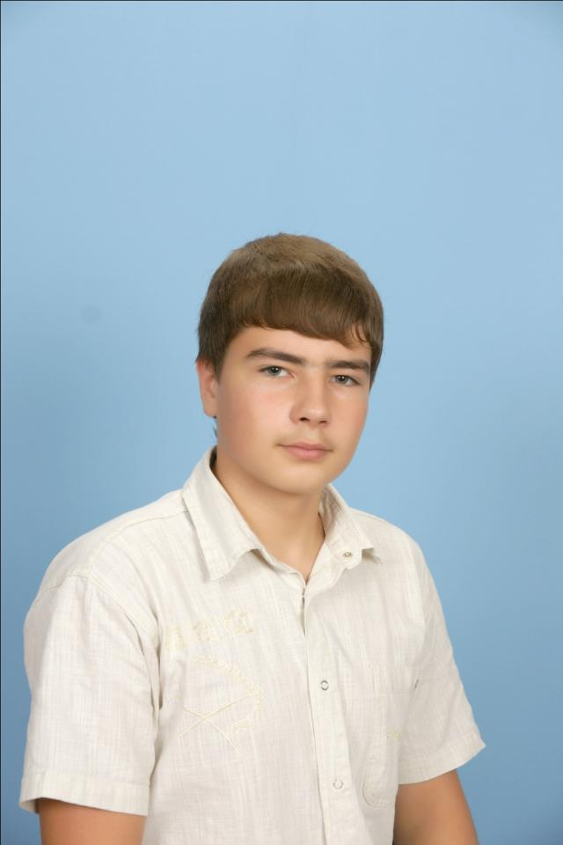
Бухгалтер
Также есть бухгалтер. Это Чуйченко Артём. Он очень хорошо знает математику и внимателен, что не менее важно.

Slide 14
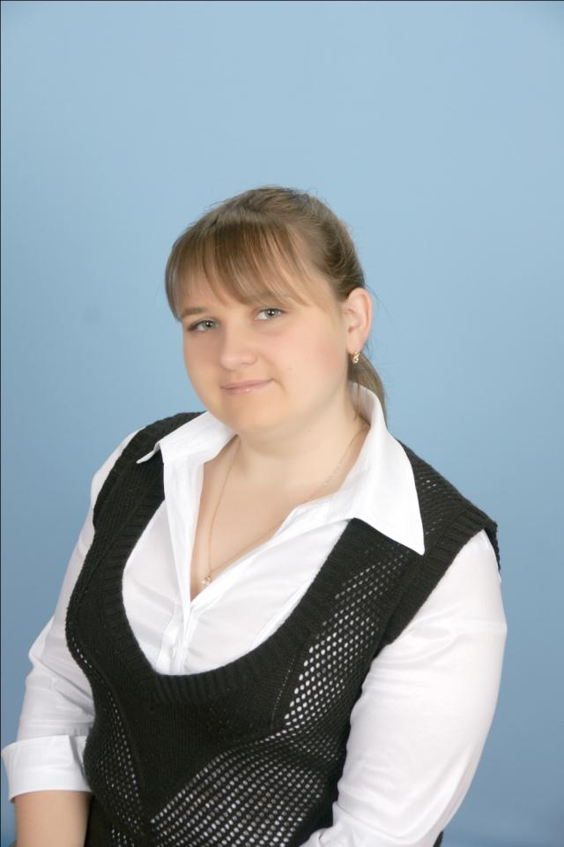

Девелопер
Его деятельность заключается в следующем: Он заказывает проект, покупает или берет в аренду участок, «привязывает» проект к участку, согласовывает подведение всех коммуникаций, строит объект – например, большое офисное здание. Затем он может сдать в аренду или отдельные офисы, или целое здание. А может и продать принадлежащую ему недвижимость. Главное – Окупить все затраты и получить прибыль. Это Шарапова Кристина. Она целеустремленная девушка. Всегда хорошо выполняет данную ей работу.

Slide 15
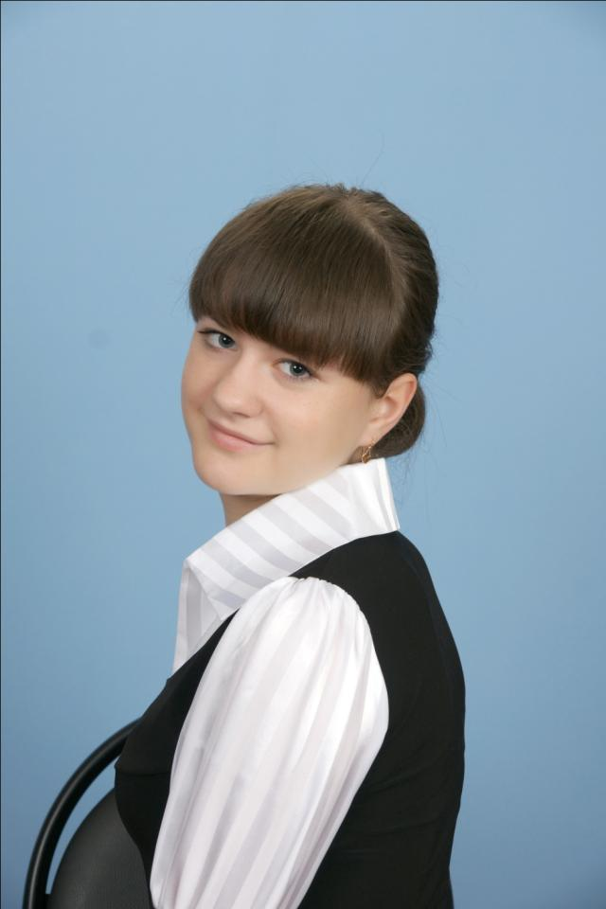
Бренд-менеджер
Бренд-менеджер руководит продажей товаров. Хотя он занимается не сколько продажей товаров, сколько их раскруткой. Это Дедкова Олеся. Он хорошо разбирается в области рекламы, маркетинга, связях с общественностью.

Slide 16
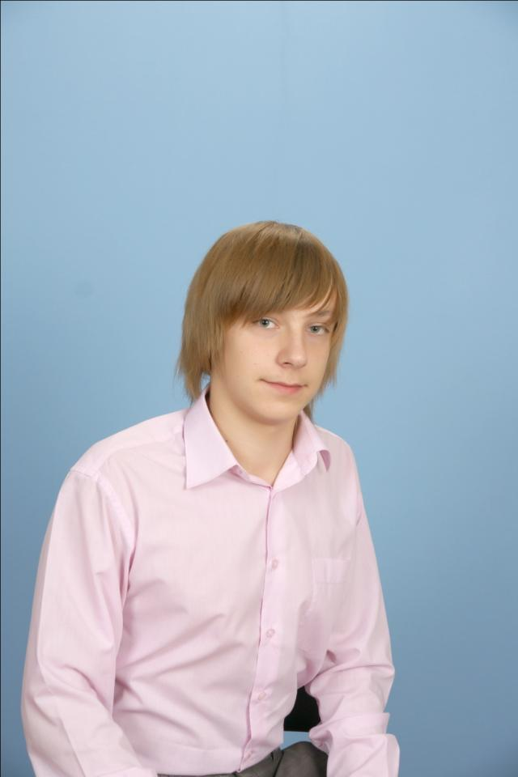
Продавец
Этот человек должен знать все о товаре, который продает, следить за своевременным пополнением запасов товаров, сроками их реализации, оформлять прилавочные витрины. Это Будников Денис. У него устойчивое внимание, хорошие долговременная и оперативная память, арифметические способности. Также эмоционально устойчив, наблюдателен, общителен и честен.

Slide 17
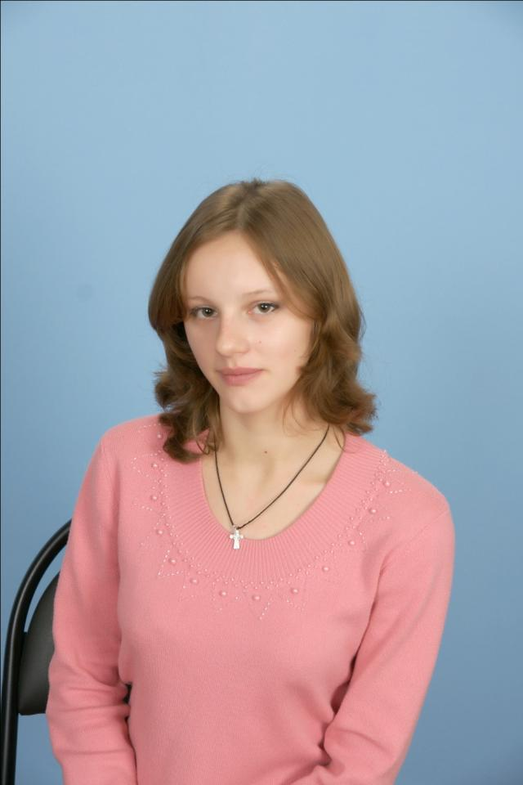

Секретарь-референт
Выполняет технические функции и поручения руководителя, применяет рациональные методы работы с посетителями и документами, ведет телефонные переговоры, участвует в подготовке заседаний и совещаний. На эту должность была взята Дербенёва Елена. У неё нормальный слух, хорошая наглядно-образная память, склонность к работе с людьми и документами, умеренная общительность, организованность, доброжелательность, сосредоточенность внимания, эмоцианально-волевая устойчивость, приятная внешность. Она отвечает всем требованием к данной профессии.

Slide 18
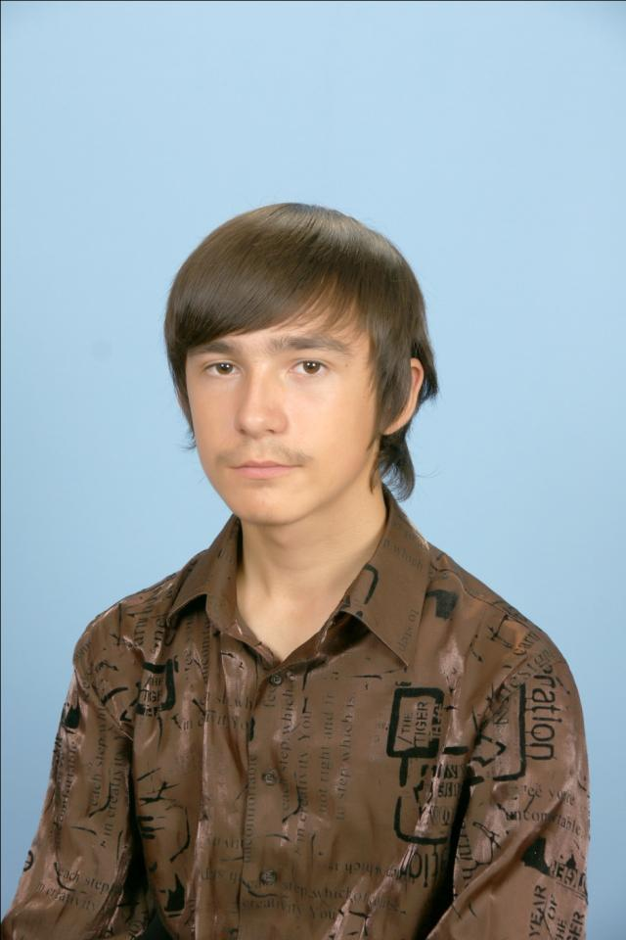
Логистик
В обязанности логистика чаще всего входит организация, контроль и оптимизация перевозок железнодорожный или морским транспортом. Логистик разрабатывает схемы товародвижения, в которые входит поставка сырья, производство, транспортировка и продажа продукции. Это Александр Приходченков. Он коммуникабелен, мобильный человек, имеет аналитические способности, умеет работать самостоятельно, творчески подходит к решению задач.

Slide 19
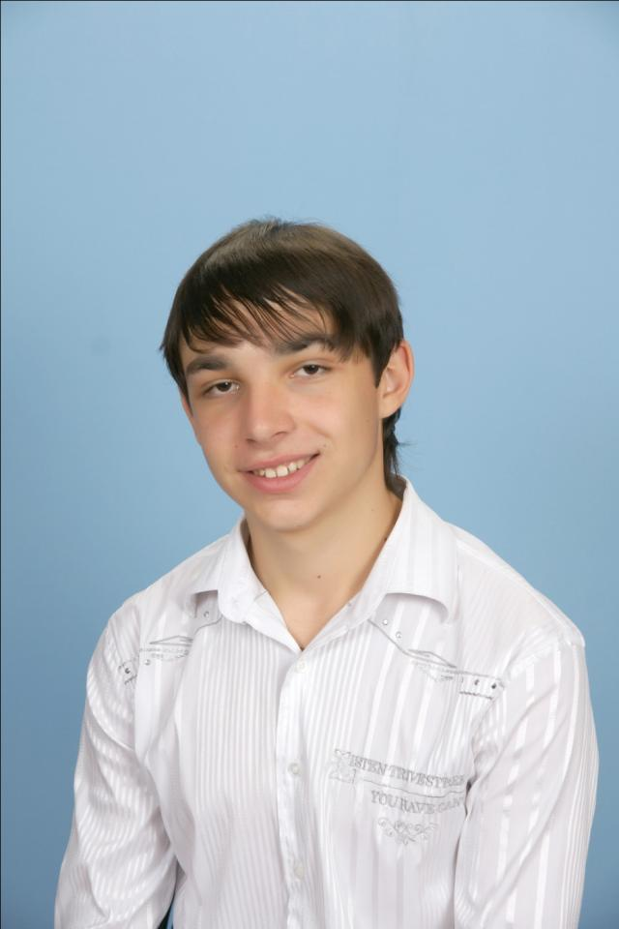

Водитель автомобиля
Водитель управляет транспортными средствами различного назначения, перевозит грузы и людей. Водитель выполняет работы ежедневного технического обслуживания машины: мойку, заправку топливом и маслом, смазку, осмотр и т.д. Это Кушнёрев Роман. Он имеет хорошую физическую подготовку и выносливость, хороший слух, хорошую реакцию на движущиеся объекты, высокую эмоциональную устойчивость, самообладание, дисциплинированность, ответственность. Обладает большим объемом внимания.

Slide 20
Всё надёжно и Проверено! Только у нас!
Всё Надёжно и Проверено! Только для Вас!

Slide 21
НАЙТИ СЕБЯ
Самое воспитание, если желает
счастья человеку, должно воспитывать его не для счастья, а приготовлять к труду жизни.
К.Д. Ушинский

